Slide 1
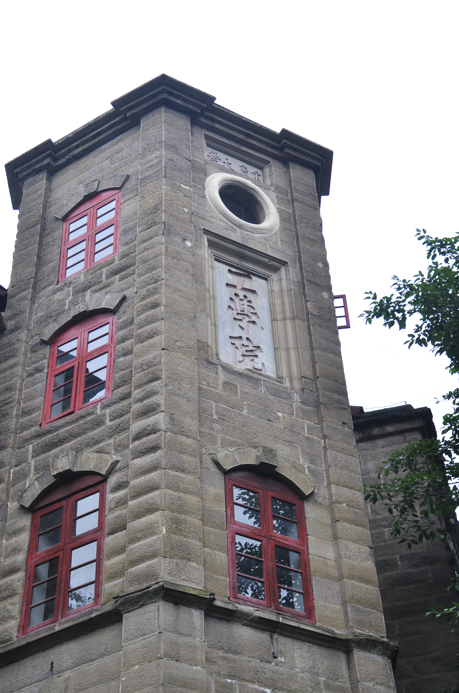
重庆大学 计算机学院
操作系统
任课教师： 何静媛
开课学院： 计算机学院
邮箱： ibm_hjy@sina.com
联系电话： 15086836595

Slide 2
未来操作系统的展望
课后思考
1） 你对未来操作系统的有什么期望？
2） 自主技术的国产操作系统路在何方？
3） 国产操作系统怎样才能后来居上？

Slide 3
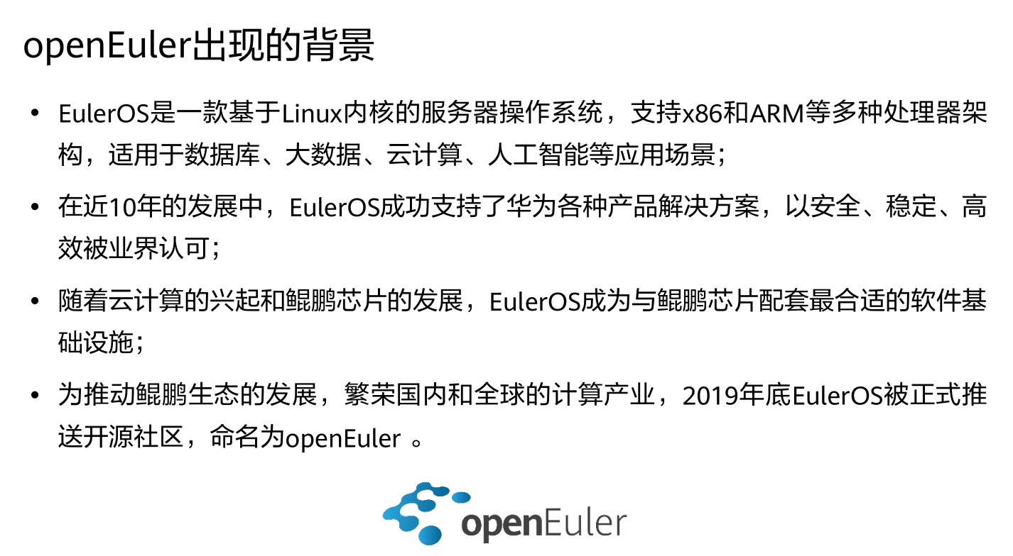


Slide 4
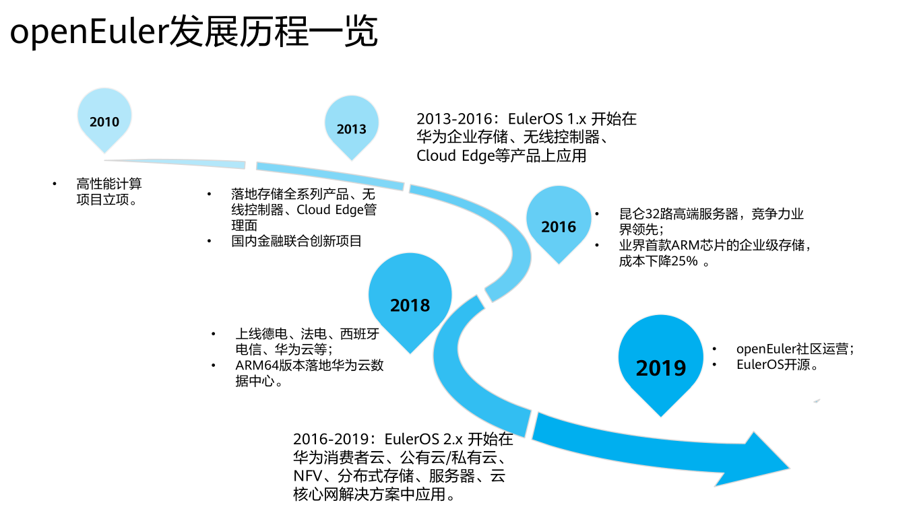


Slide 5


openEuler是什么？
openEuler 是一个开源、免费的 Linux 发行平台；
支持x86、ARM、RISC-V等多种处理器架构；
所有开发者、企业、商业组织都可以使用openEuler社区版本，也可以基于社区版本
发布自己二次开发的操作系统版本。
https://openeuler.org/
https://gitee.com/openeuler/

Slide 6
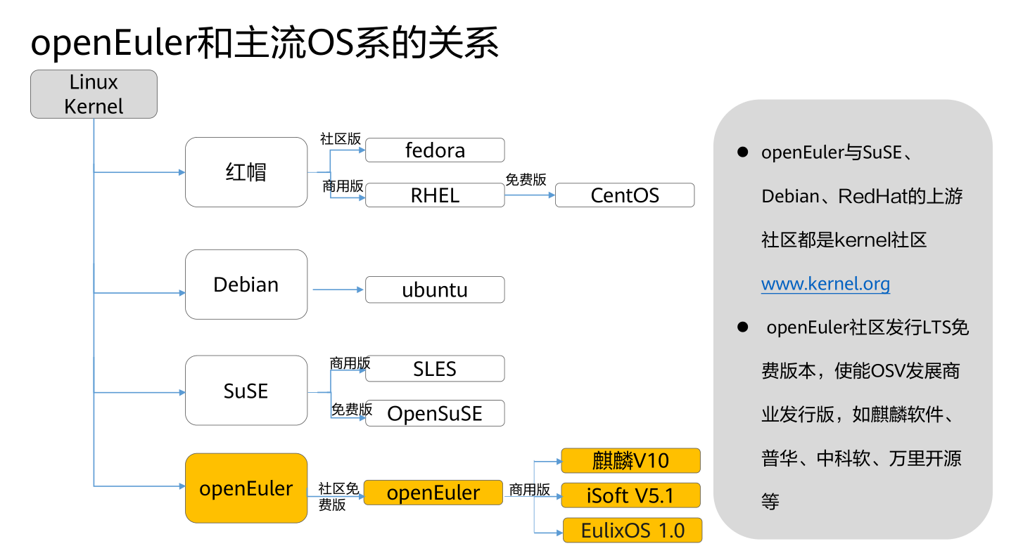

Slide 7
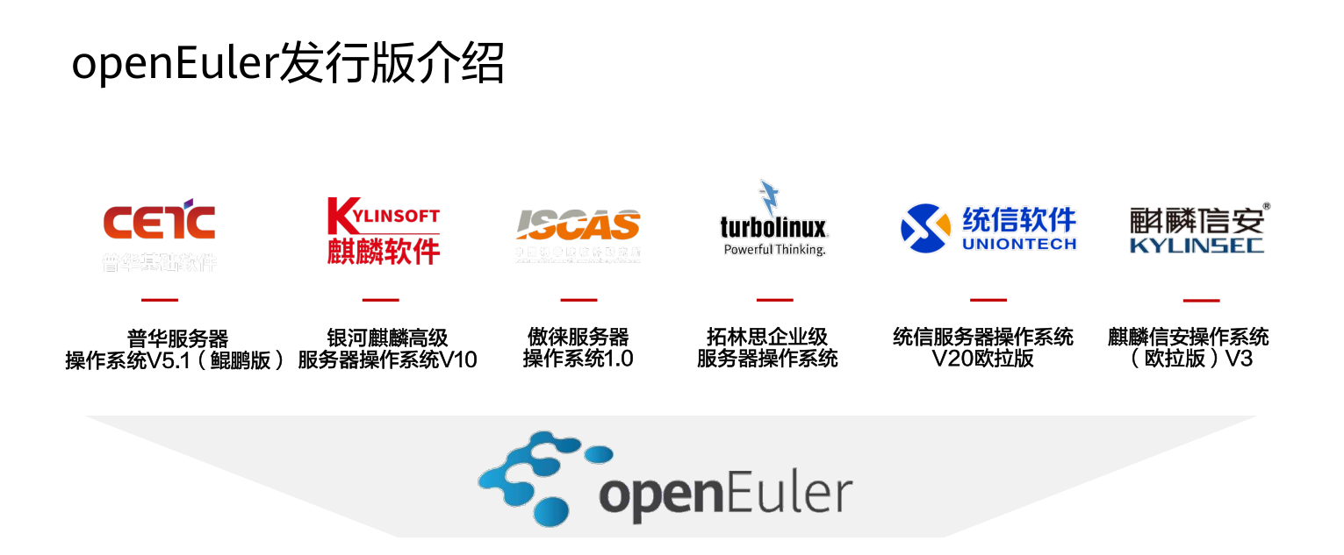

Slide 8


Slide 9
